Slide 1
Trường tiểu học Thạch Bàn A.
Môn : Thể dục
Khối 4
Giáo viên : Nguyễn Thanh Huệ

Slide 2
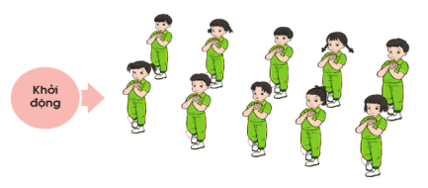
Tuần 6: Học động tác thăng bằng .
I, Khởi động:

Slide 3
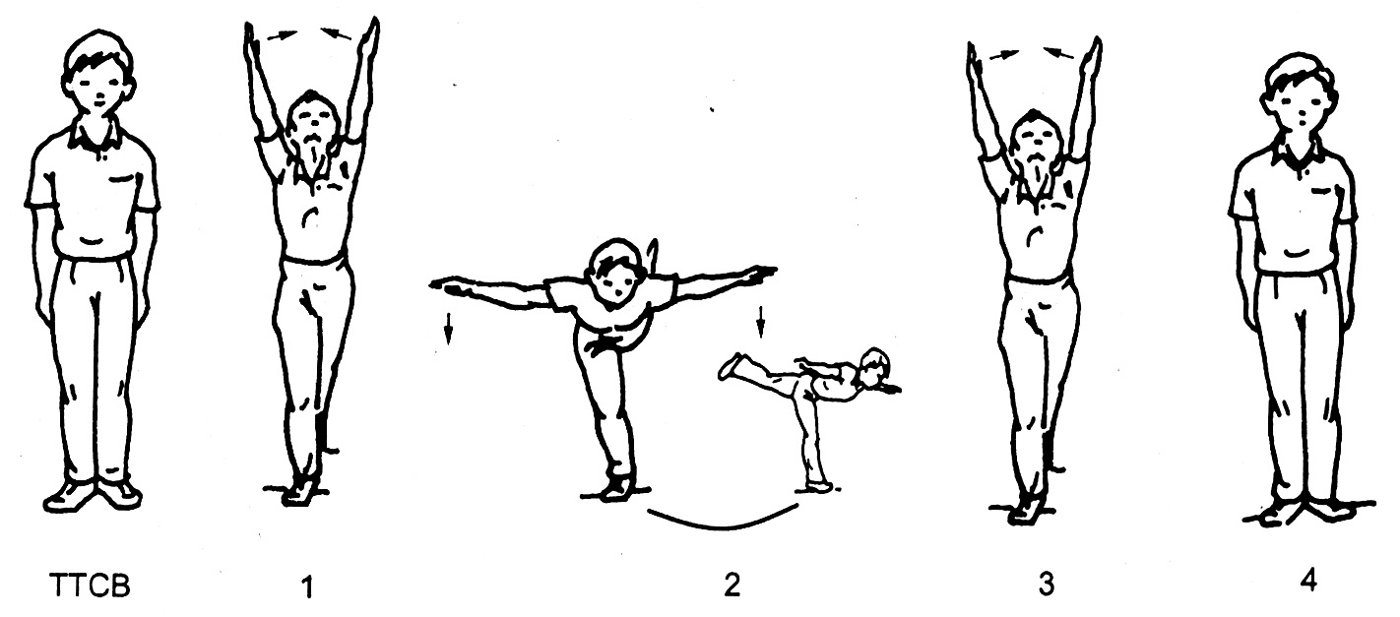
II, Học động tác thăng bằng
N1: đưa chân trái ra sau , đồng thời đưa 2 tay ra trước chếch chữ V, lòng bàn tay hướng vào nhau , ngửa đầu.
N2: Gập thân về trước chân trái đưa lên cao về phía sau, 2 tay dang ngang, bàn tay sấp,đầu ngửa.
N3: VỀ NHỊP 1
N4: về tư thế chuẩn bị.

Slide 4
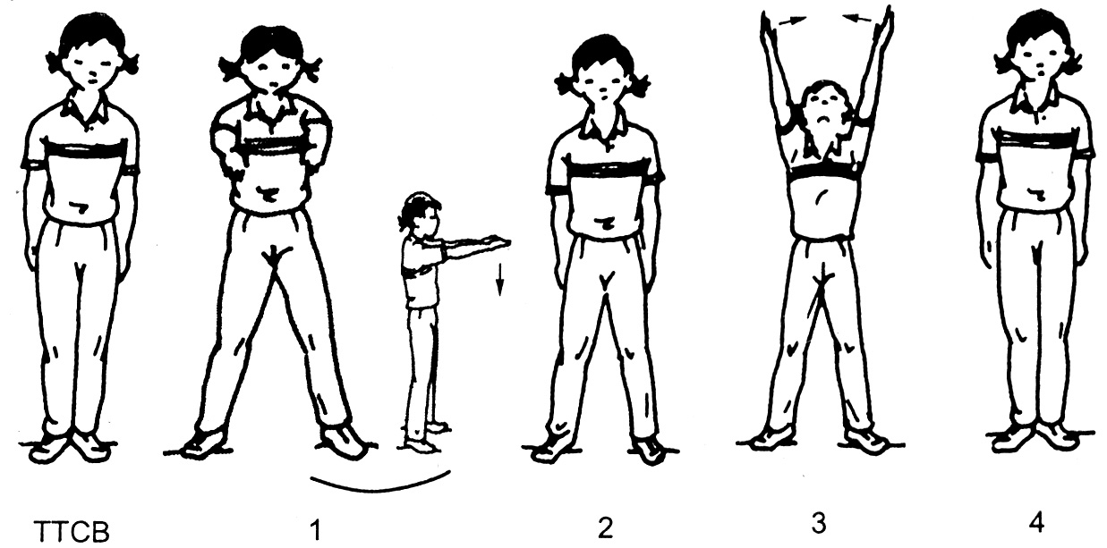
III, Ôn 5 động tác đã học:
1,Ôn động tác vươn thở

Slide 5
2,Ôn động tác tay

Slide 6
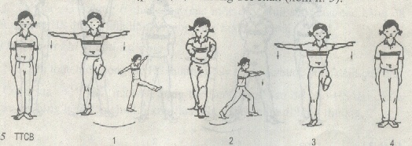
3,Ôn động tác chân

Slide 7
4, Ôn động tác lưng bụng

Slide 8
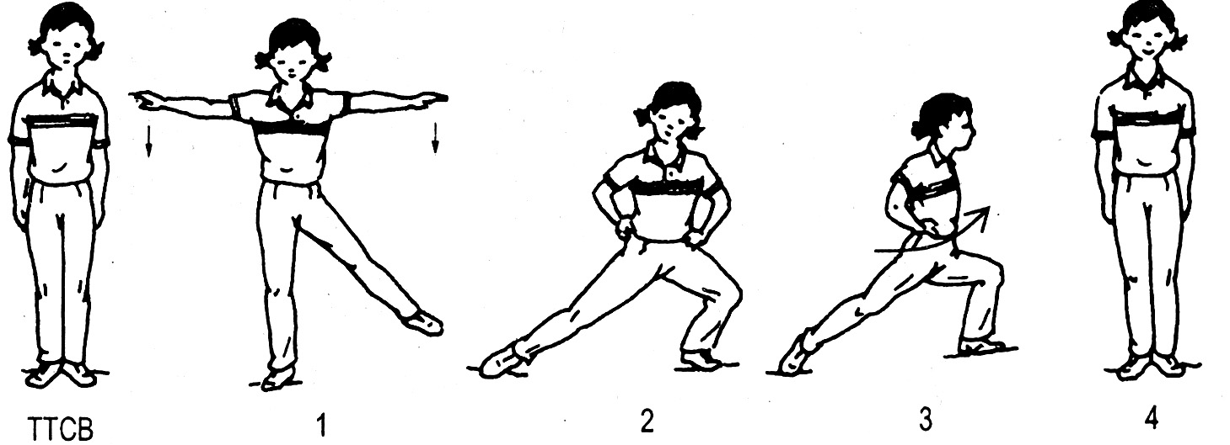
5, ôn động tác phối hợp

Slide 9
III, Thả lỏng

